Slide 1
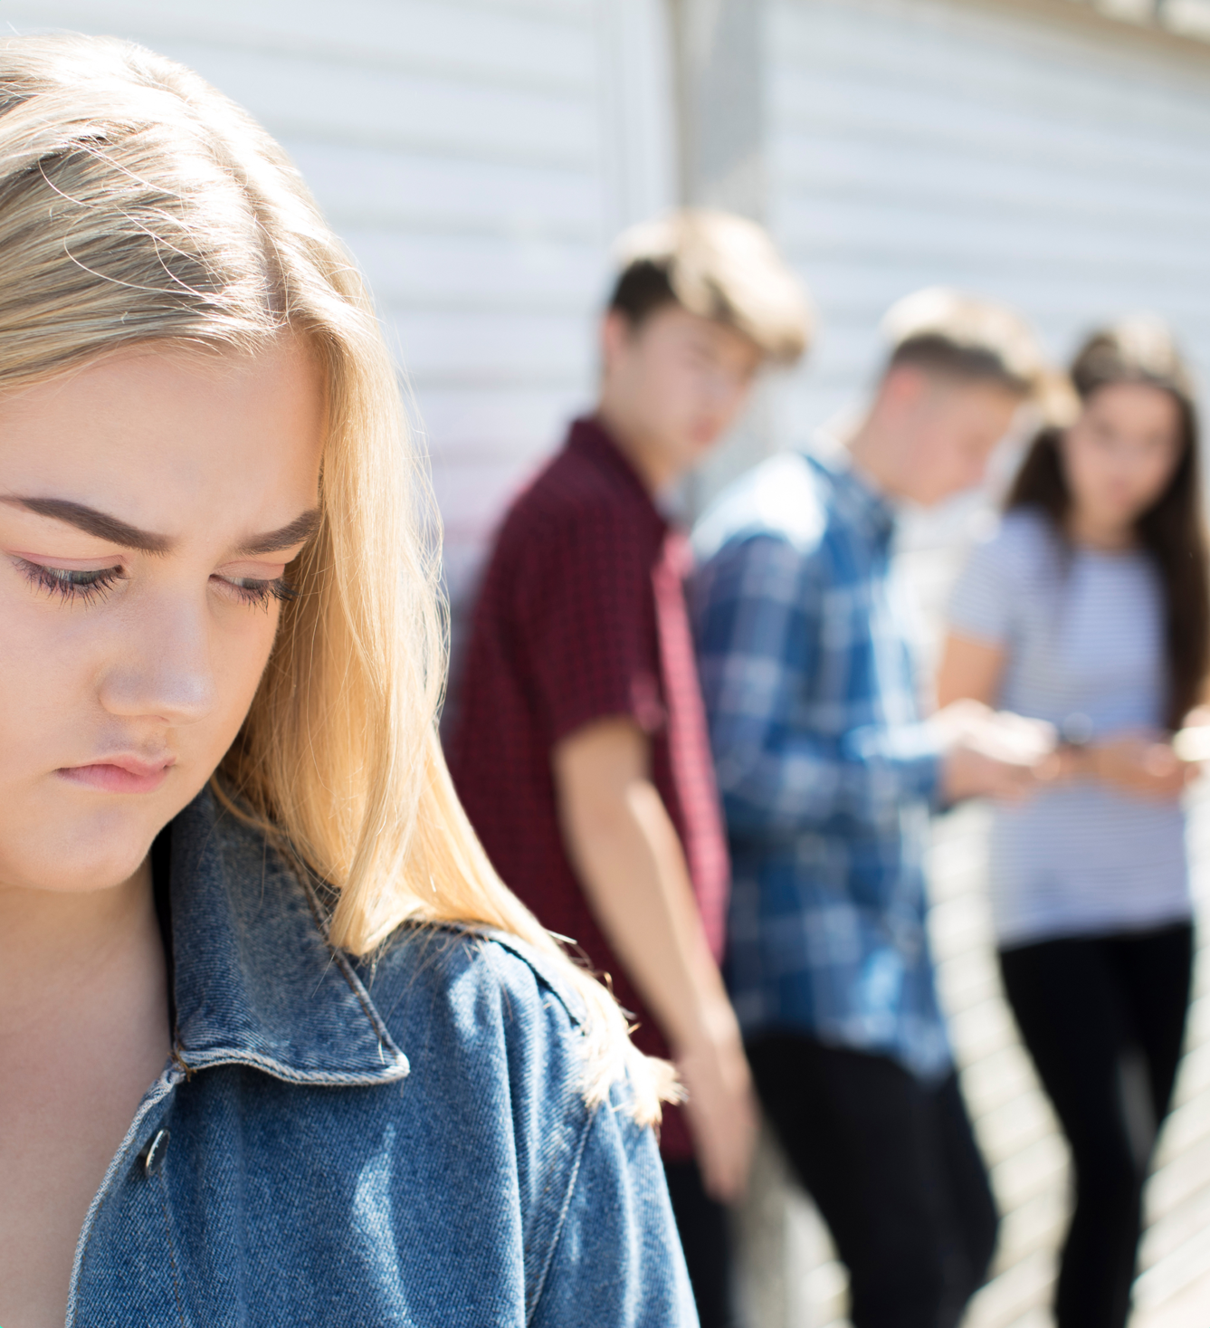
Gweld, meddwl, dyfalu
Fepio

Slide 2
Trafodwch y delweddau canlynol ac atebwch y tri chwestiwn canlynol:
Beth rydych chi'n ei weld?
Beth rydych chi’n ei feddwl?
Beth rydych chi'n ei ddyfalu?

Slide 3
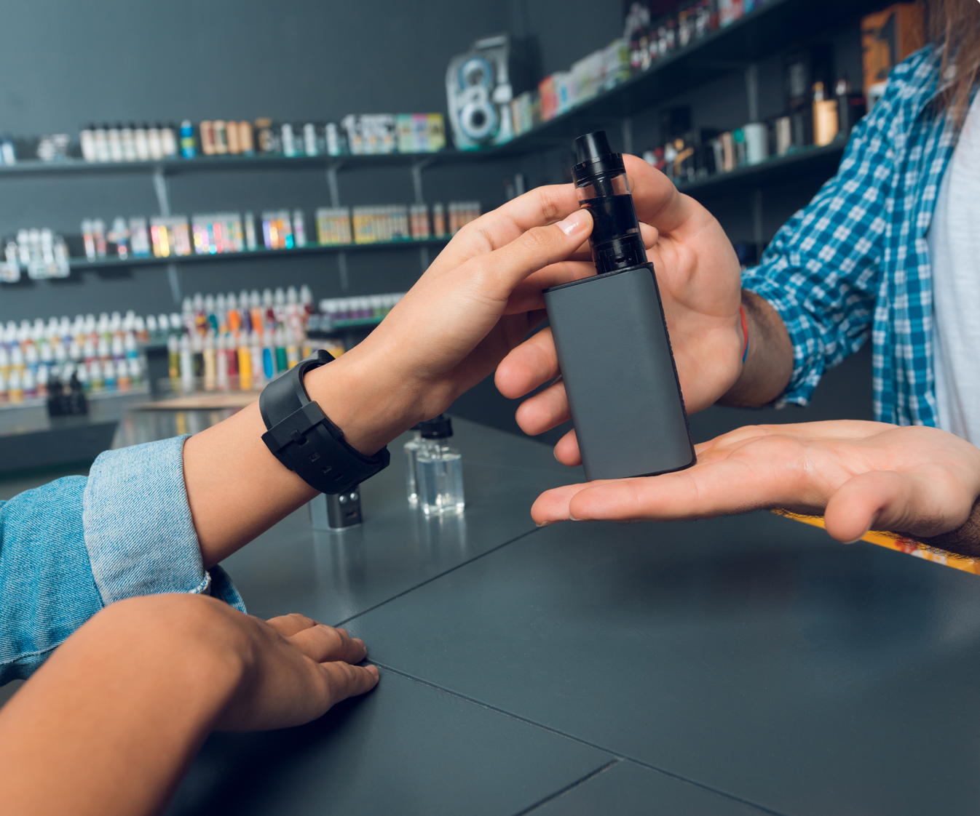

Ni ddylai dyfeisiau fepio gael eu defnyddio gan blant a phobl ifanc. Mae'n anghyfreithlon i oedolion brynu (neu geisio prynu) dyfeisiau fepio neu e-sigaréts i unrhyw un o dan 18 oed. 'Prynu drwy ddirprwy’ yw’r enw ar hyn.
Gellir rhoi dirwyon i fanwerthwyr ac unigolion sy'n torri'r gyfraith.

Slide 4
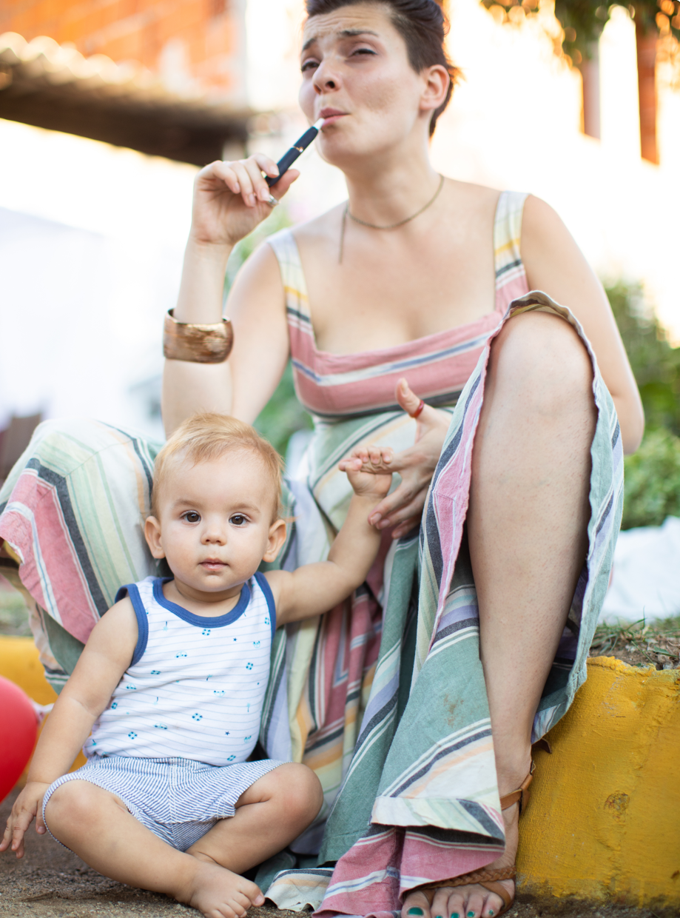
Mae newid yn llwyr o smygu i fepio yn lleihau'n sylweddol y niwed iechyd i smygwyr sydd ddim yn gallu rhoi’r gorau i smygu neu sy'n amharod i wneud hynny. Yn wahanol i sigaréts, nid oes hylosgi (llosgi) ynghlwm â dyfeisiau fepio, felly nid oes mwg na chynnyrch niweidiol eraill o hylosgi, fel tar a charbon monocsid. Nid yw hyn yn golygu eu bod yn gwbl ddiogel, ond y ddealltwriaeth yw eu bod yn llai niweidiol na smygu gan nad ydyn nhw’n cynnwys y tar, carbon monocsid a chynnyrch arall sy'n achosi llawer o afiechydon sy'n gysylltiedig â smygu.
Efallai bod y fam hon yn defnyddio dyfais fepio i roi'r gorau i smygu.

Slide 5
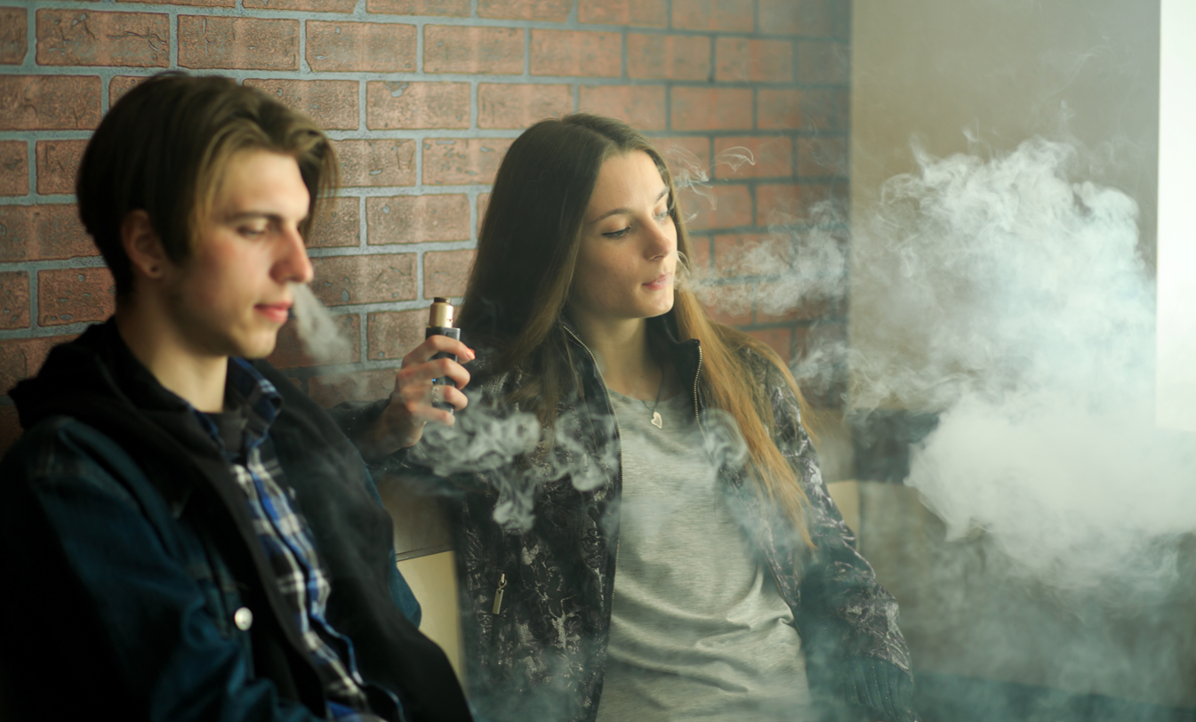
Gall germau fyw ym mhobman bron. Pan fydd fêps yn cael eu defnyddio gan fwy nag un person gall germau ledaenu rhyngddynt. Mae firysau lluosog fel y ffliw, annwyd cyffredin a'r firws herpes (sy'n achosi dolur annwyd) yn bresennol mewn poer ac felly gellir eu rhannu rhwng pobl drwy rannu fêps. Cyngor hylendid synhwyrol yw peidio â rhannu fêps neu ddefnyddio fêps y mae pobl eraill wedi eu taflu.
Cyngor hylendid synhwyrol yw peidio â rhannu fêps.

Slide 6
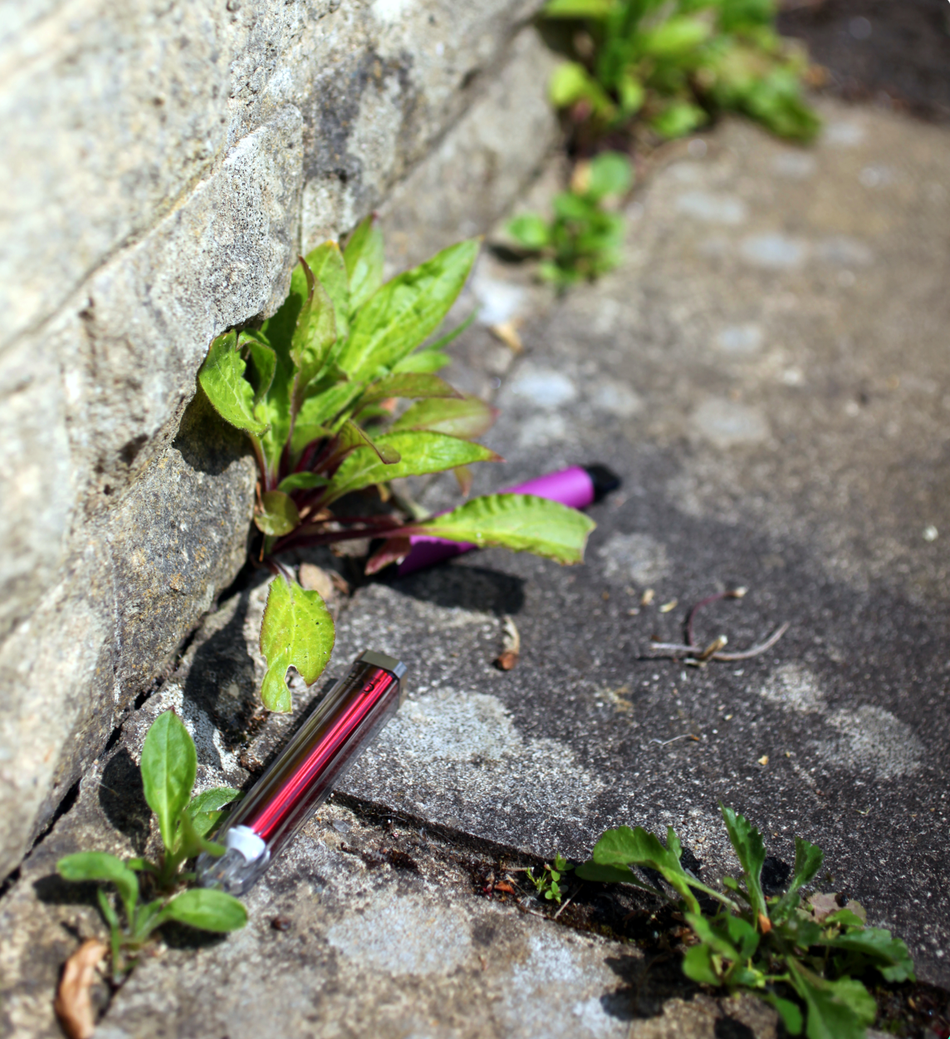
Ar un adeg, roedd fêps tafladwy (untro) yn cael eu defnyddio'n helaeth gan bobl ifanc ac roeddent ar gael yn rhad.
Ers 1 Mehefin 2025, mae gwerthu a chyflenwi fêps tafladwy untro wedi'i wahardd ledled y DU, gan gynnwys Cymru.
Mae'r dyfeisiau hyn yn cynnwys plastigau, metelau a batris lithiwm-ion sy'n anodd eu hailgylchu ac yn aml yn mynd yn wastraff.
Cafodd miliynau o'r dyfeisiau hyn eu taflu bob wythnos cyn y gwaharddiad — er enghraifft, bron 5 miliwn yr wythnos yn y DU.
Mae fêps ailddefnyddiadwy (sef rhai y gellir eu hailwefru a’u hail-lenwi gyda choiliau y gellir eu newid) yn parhau i fod yn gyfreithlon — a'r rhain yw'r unig opsiwn cyfreithlon bellach o ran fêps y gellir eu prynu o’r newydd.
Ffynonellau: ASH 2023; Llywodraeth y DU 2024

Slide 7
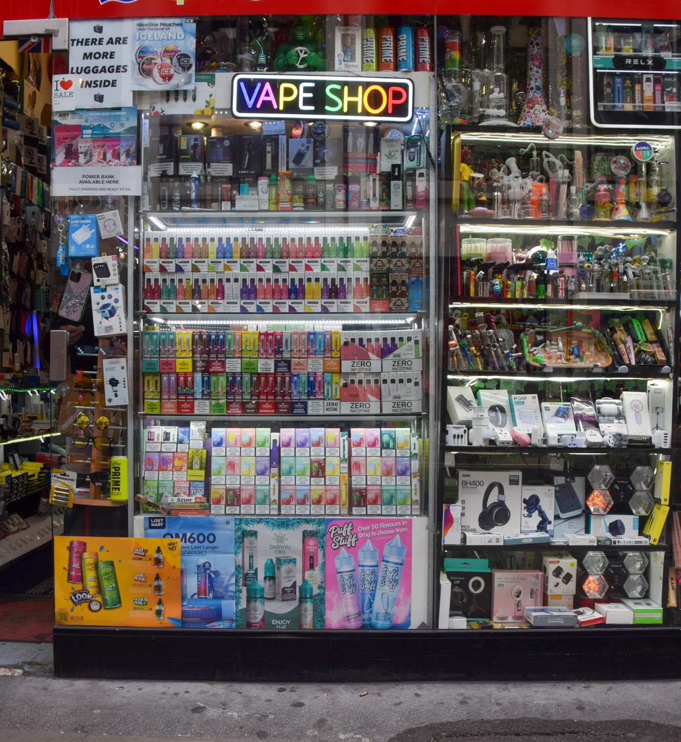
Mae pryderon am farchnata a hyrwyddo dyfeisiau fepio a sut y gallai’r rhain apelio at blant a phobl ifanc. Er enghraifft, gellir cynnig blasau a lliwiau gwahanol gyda phecynnu a dylunad (i edrych fel pen uwcholeuo er enghraifft) a all fod yn arbennig o ddeniadol i bobl ifanc.
Ar un adeg, roedd fêps tafladwy (untro) yn rhad ac yn hawdd eu prynu, ond mae eu gwerthu bellach wedi'i wahardd ledled Cymru a'r DU ehangach.
Fodd bynnag, y gwir amdani yw na ddylai dyfeisiau fepio gael eu defnyddio gan blant a phobl ifanc.

